Slide 1
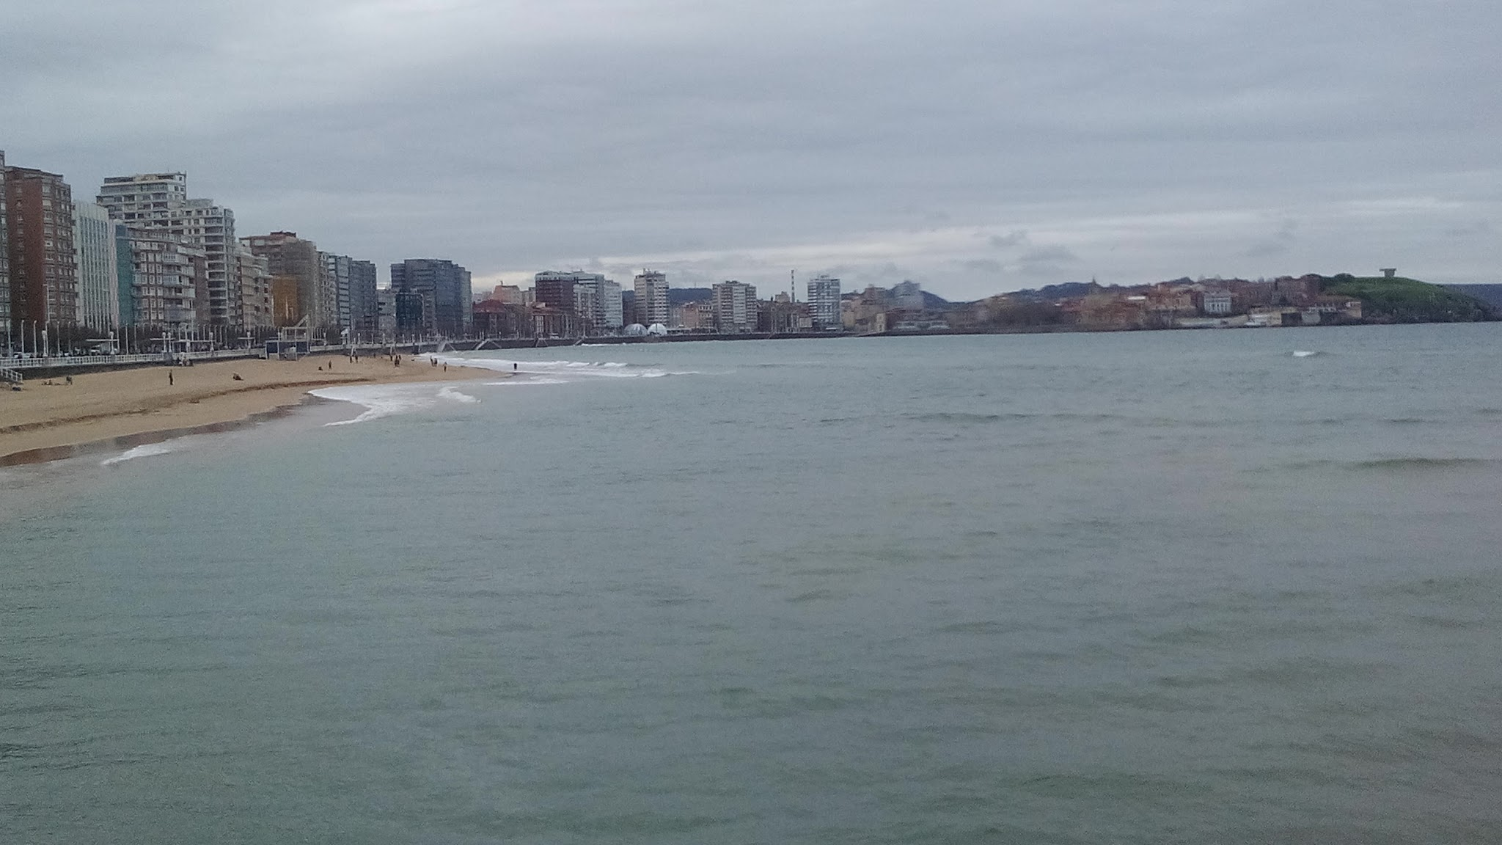
San Lorenzo

Slide 2
Empezamos el recorrido…

Slide 3
En Gijón hay tres playas; dos de ellas son artificiales, la playa del Arbeyal y la playa de Poniente.
La única playa natural es la de San Lorenzo, que también es la mas grande de las tres, ya que tiene mas de 20 escaleras.
Esta playa es la mas visitada por los turistas durante todo el año, ya que tiene bonitas vistas y diferentes sitios para visitar.
Por esto la hemos escogido para hacer este trabajo.

Slide 4
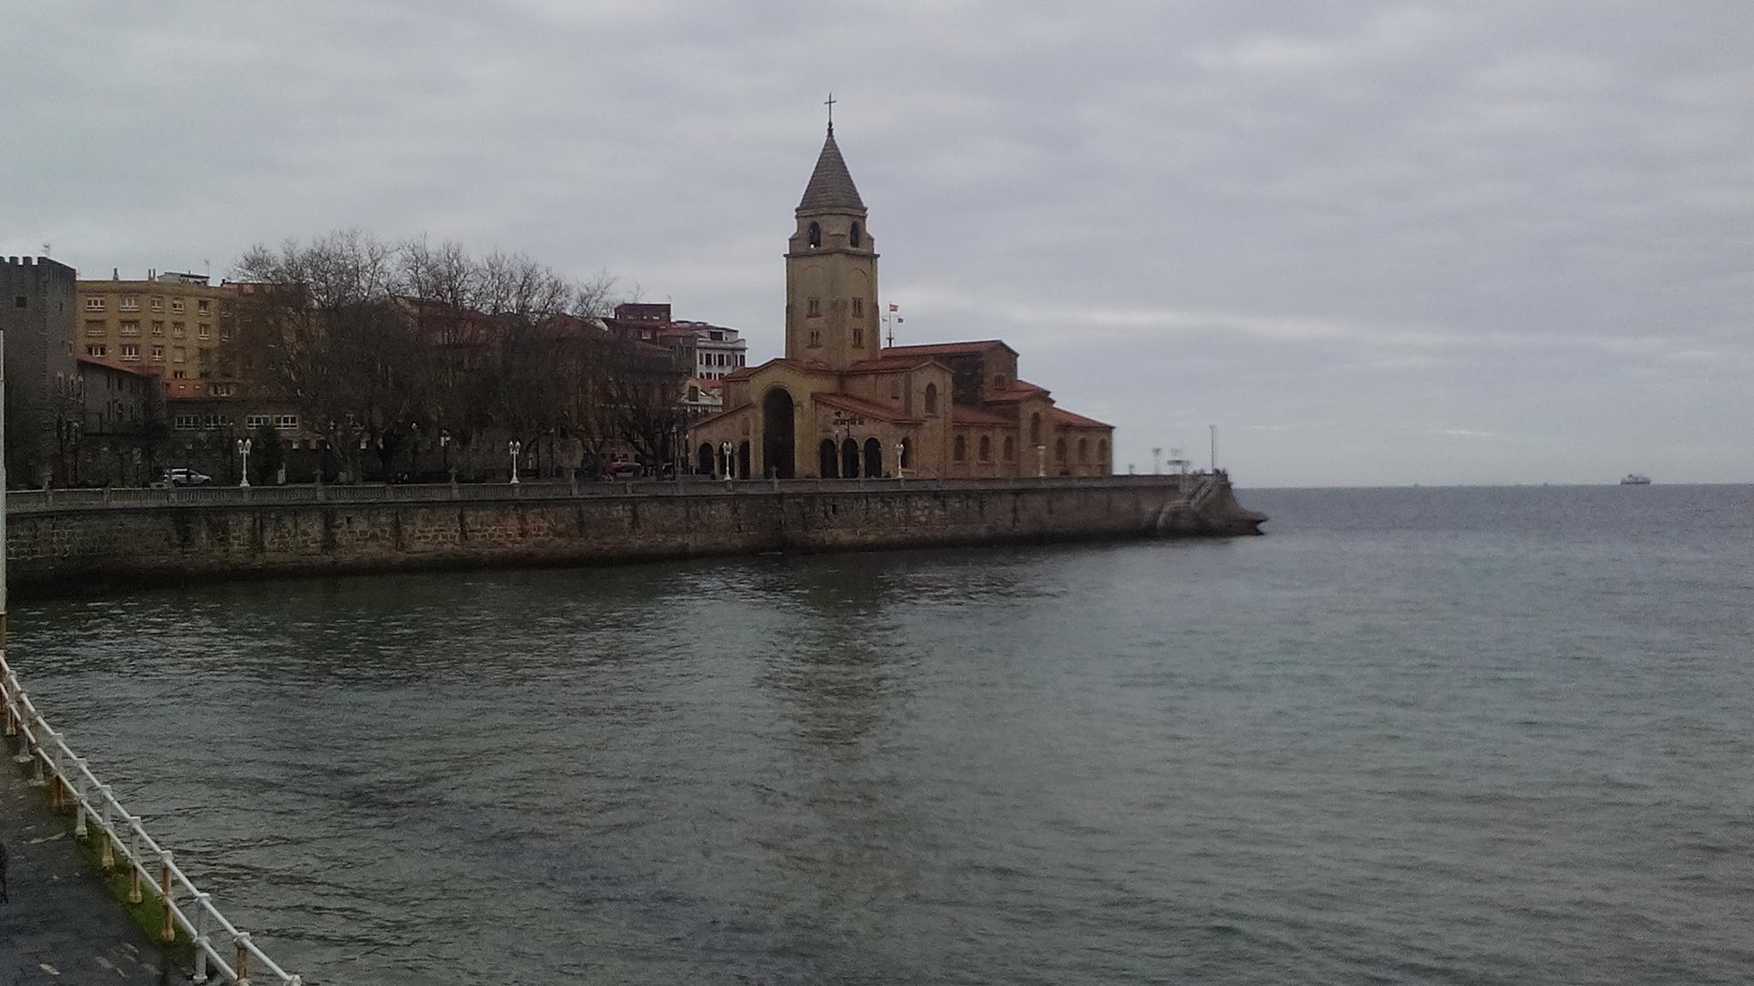
En el comienzo de la playa San Lorenzo está la iglesia de San Pedro ,que se sitúa al principio del paseo del muro, es decir, en la escalera 0(La Cantábrica). A su alrededor se encuentran El Club de Regatas, Las Termas Romanas, El Ayuntamiento y El Cerro de Santa Catalina.

Slide 5
Durante el verano se pueden encontrar a lo largo del paseo diferentes entretenimientos para los turistas. En esta playa se practica mucho deporte, ya que dispone de un par de redes de volleyball, una escuela de surf y de un carril bici.
También se pueden encontrar diferentes tiendas de ropa y accesorios y locales de ocio.
Este año habilitaron un local de grandes dimensiones llamado Foster´s Hollywood en frente de la escalerona. Años atrás era una discoteca para adolescentes bastante conocida.

Slide 6
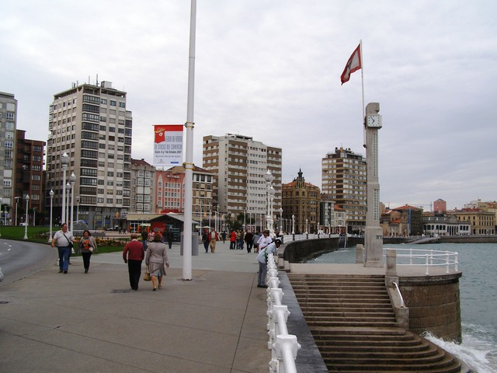
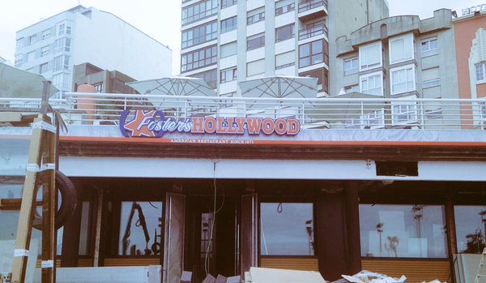
La escalerona. Foster’s Hollywood.

Slide 7
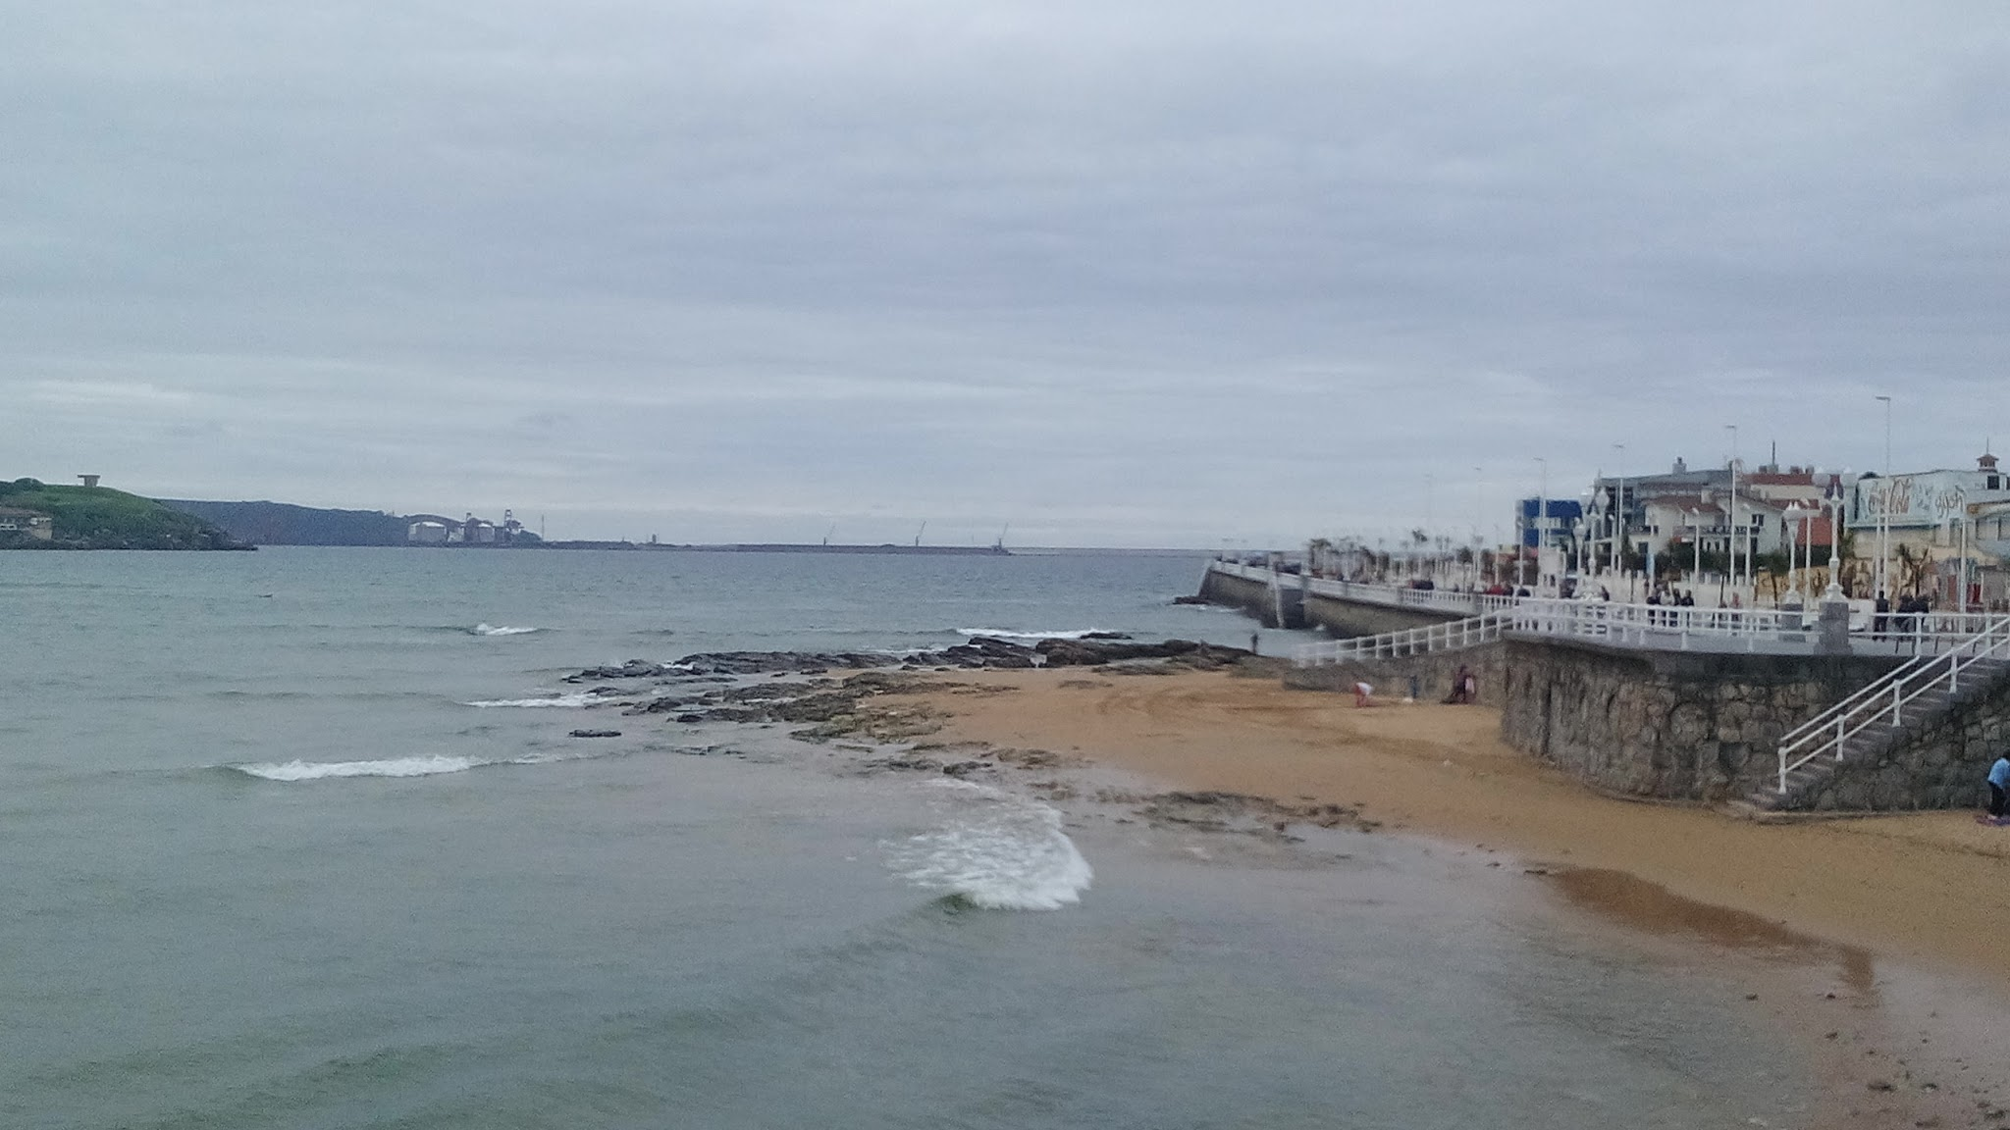
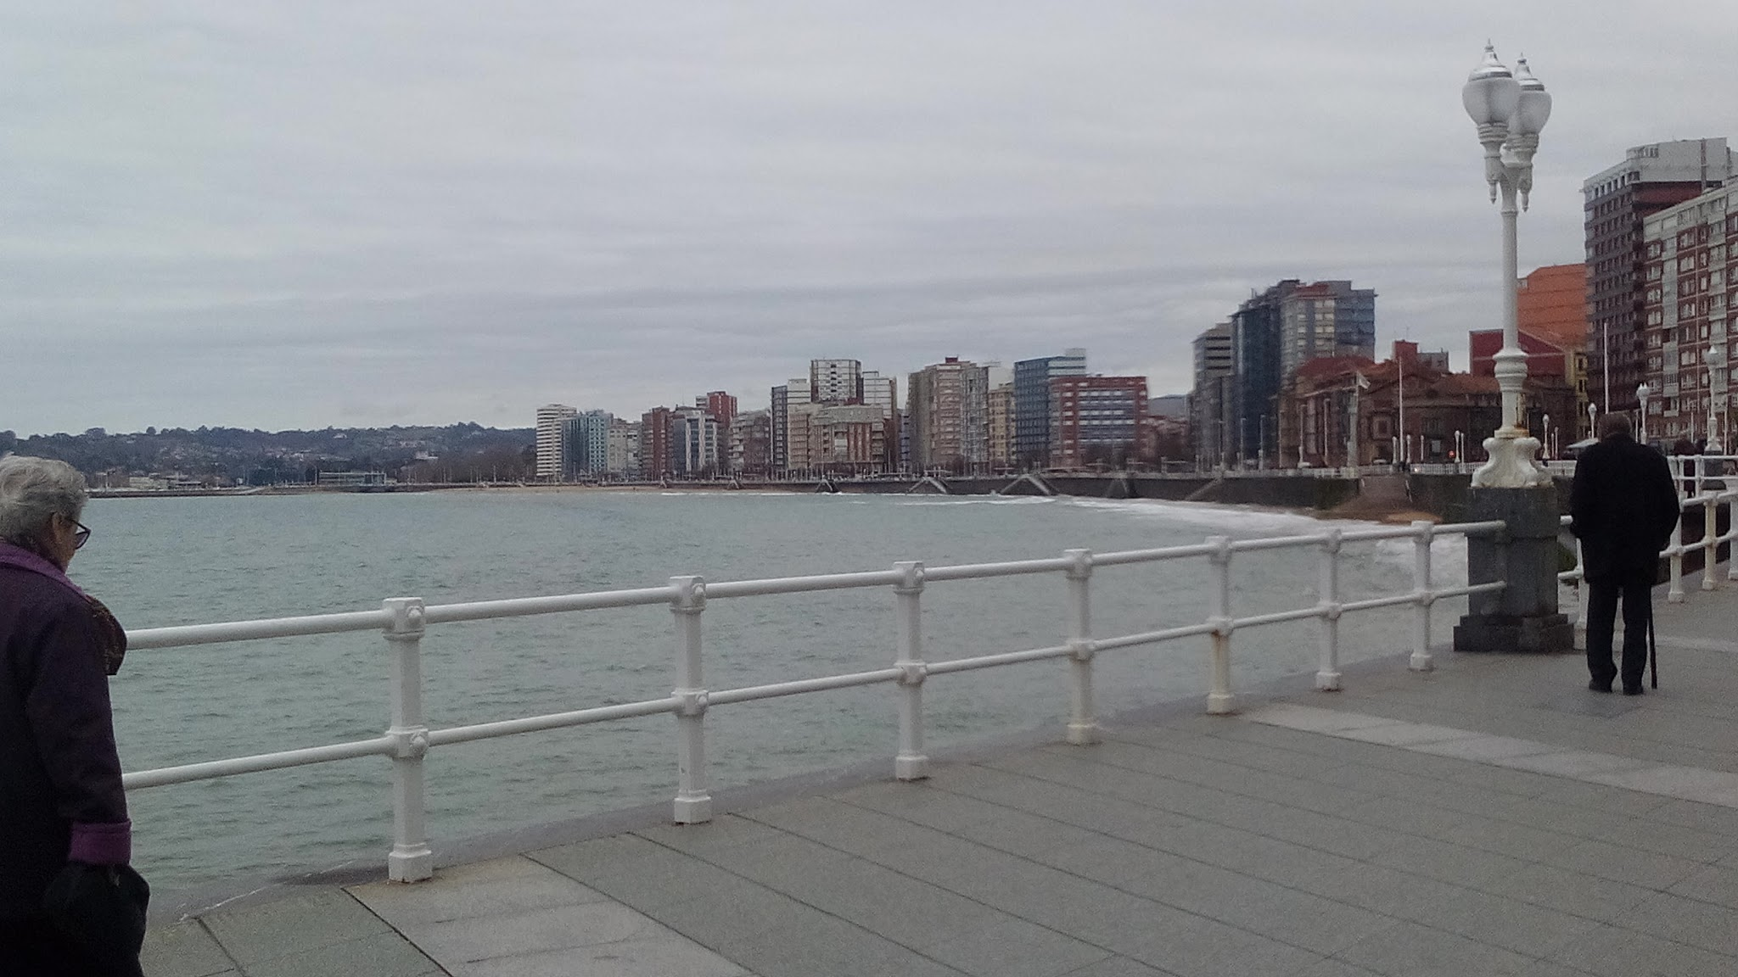
Nos encontramos ya al final del paseo, donde hay diferentes cafeterías y restaurantes con unas amplias terrazas para disfrutar de las vistas y pasar un buen momento en compañía.

Slide 8
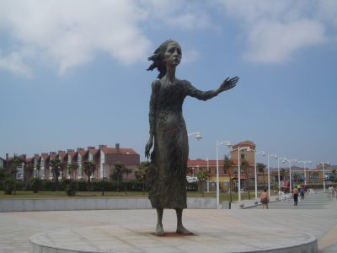
En las últimas escaleras hay una escultura muy significativa para nosotros. Su nombre original es La madre del emigrante, aunque nosotros la llamamos La lloca del Rinconin.

Slide 9
Hasta pronto!
Bye bye!
Au revoir!
Sara Pérez & Paola Trabanco.

